Slide 1
Progetto Sistemi Distribuiti e Cloud Computing: Faas Management

Slide 2
obiettivi
L'obiettivo principale del sistema sviluppato è la gestione delle funzioni nell'ambito del "Function as a Service" (FaaS) in modo efficiente e scalabile, preservando prestazioni ottimale per un buon grado di utilizzo dell'utente.
L'applicazione richiede delle piattaforme di deployment delle funzioni, sia per l'esecuzione on-premises che nel cloud.
Gestire il cold start problem dei relativi container e quale politica di offloading implementare.

Slide 3
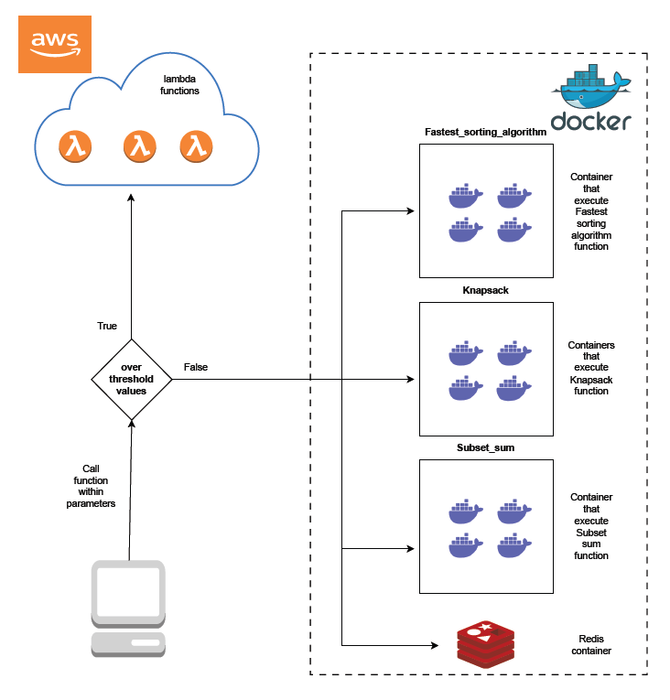
Architettura FaaS
Il sistema è dato da tre macro componenti:
Un client, Gui scritta in Python per invocare le seguenti funzioni:
Fastest_sorting_algorithm;
Knapsack problem;
Subset sum.
Docker: piattaforma di virtualizzazione per eseguire le funzioni on-premises;
AWS lambda: piattaforma di calcolo serveless event-drive offerto da Amazon web services.

Slide 4


Funzioni
Le funzioni implemetate sono le seguenti:
Fastest sorting Alghoritm;
Knapsack problem;
Subset sub problem.
Le funzioni sono state scritte in linguaggio Go;
In base ad una politica di offloading, esse possono essere eseguite in:
Locale, distribuite in dei container Docker;
Remoto, Esecuzione di funzioni Lambda.

Slide 5
Fastest sorting alghoritm
Si propone di confrontare tre algoritmi di ordinamento molto noti:
Bubble Sort;
Selection Sort;
Merge Sort.
L’obiettivo è determinare quale di questi algoritmi è il più veloce per ordinare un array di numeri interi.

Slide 6
Knapsack problem
Il knapsack problem è un problema di ottimizzazione combinatoria.
Si deve decidere quali oggetti scegliere da un insieme di oggetti, ognuno con un valore specifico e un peso specifico, in modo da massimizzare il valore totale degli oggetti selezionati senza superare un limite di peso prestabilito.

Slide 7
Subset sum problem
Il subset sum problem è un altro problema di ottimizzazione combinatoria
il problema consiste nel trovare un sottoinsieme degli elementi in modo che la loro somma sia uguale a un valore obiettivo desiderato.

Slide 8
Politica di offloading
La politica di offloading adottata è basata su dei valori di threshold.
I valori di threshold sono utilizzati per determinare, in base a diverse condizioni espresse in termini di disuaguaglianze tra tali valori e le risorse di sistema (CPU, memoria, ecc ), quando deve essere fatto l’offloading sul servizio cloud AWS Lambda.

Slide 9
Cold start problem
Per affrontare questo problema, è stato implementato una soluzione che mantiene il container inattivo per un determinato periodo di tempo, prima di rimuoverlo.
Tale periodo di tempo che rappresenta è un intervallo di inattività del container, configurabile nel codice sorgente della applicazione.

Slide 10

Container redis
Redis è stato adottato per il raggiungimento degli obiettivi preposti nel progetto per l'esecuzione on-premises delle funzioni.
In particolare il container Redis viene utilizzato per implementare:
Broker di messaggi Pub/Sub;
Sistema di cache:
Supporto al problema del cold start;
Supporto all'implementazione della politica di offloading.

Slide 11

AWS Lambda
AWS Lambda è un servizio serverless che consente di eseguire codice senza dover gestire server o infrastrutture.
Funzioni distribuite tramite un file zip.
Le funzioni Lambda scadono automaticamente dopo un timeout specificato (nel laboratorio AWS, il timeout settato per l’applicazione è di 15 secondi).

Slide 12

Configurazione
Separazione dei dati dal codice applicativo tramite un file JSON:
Configurazione dei Dockerfile;
Configurazione del server redis;
Valori di threshold;
Canali per la comunicazione tramite il broker di messaggi redis.

Slide 13
Librerie dell'applicazione
TKintker;
Docker-py;
Boto3;
Redis-py;
Go-redisV7.

Slide 14
Grazie per l'attenzione!

